Slide 1
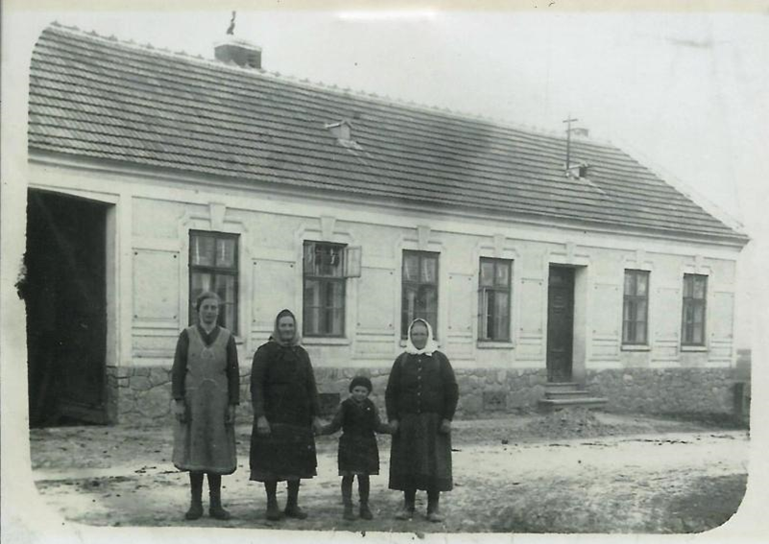


„HAUSBESETZUNG“
Eichenbrunn vorm Haus
Verschönerungsverein Eichenbrunn

Slide 2


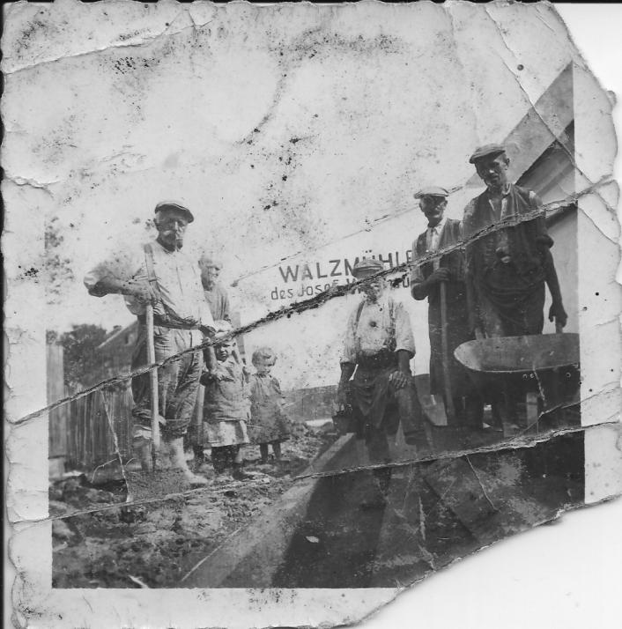
HISTORISCHE FOTOS sammeln

Slide 3
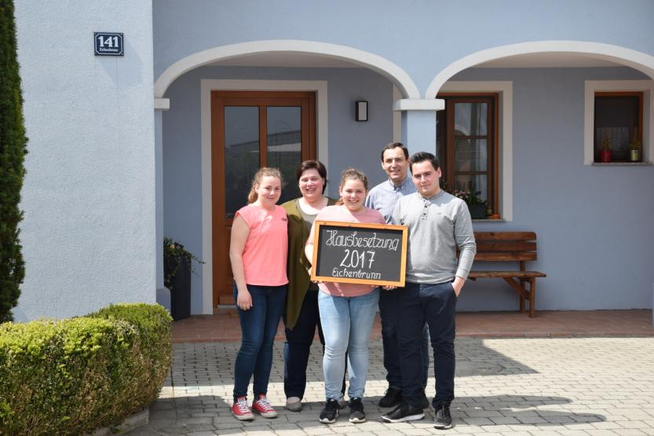
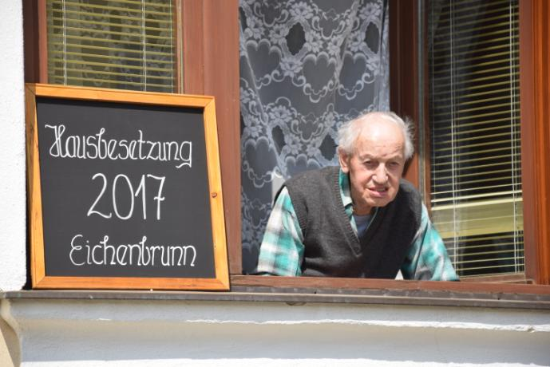
neue FOTOS schießen

Slide 4
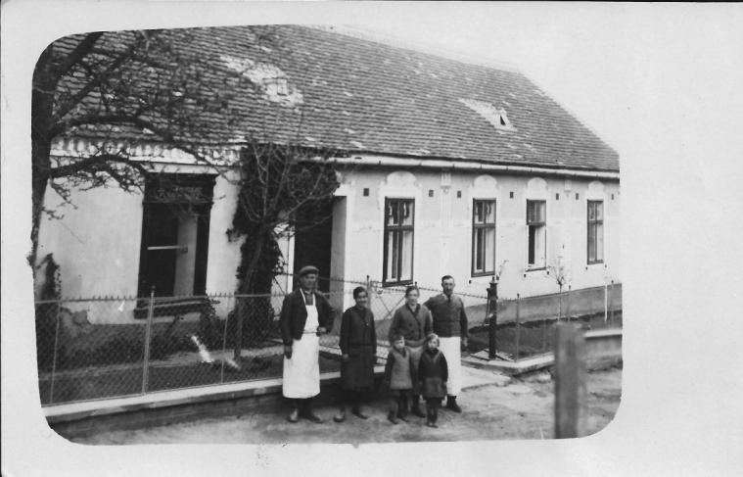

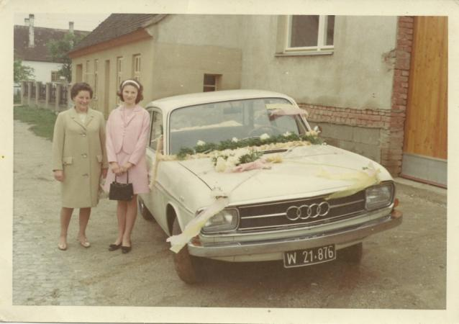
Fotobücher erstellen

Slide 5
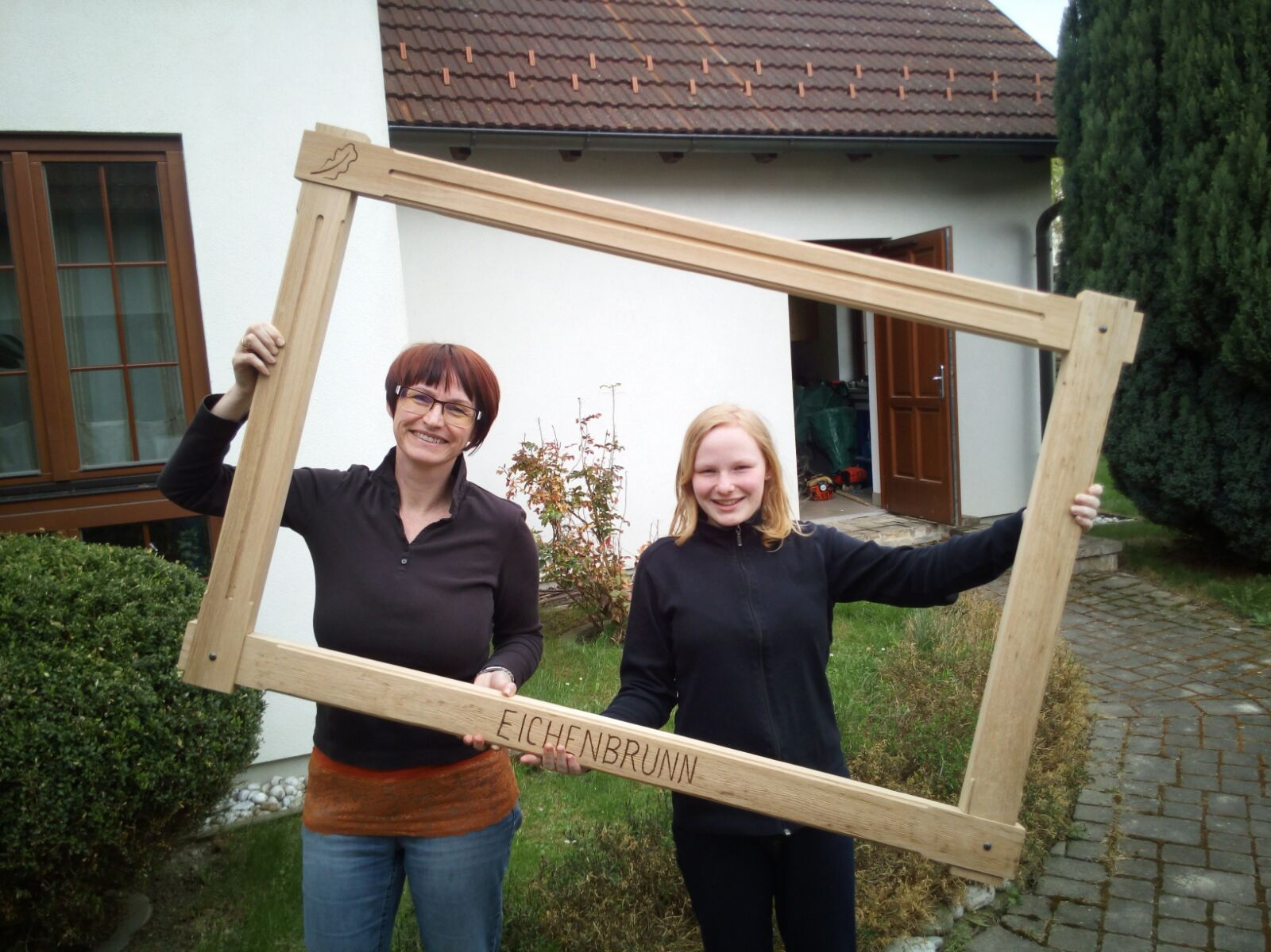
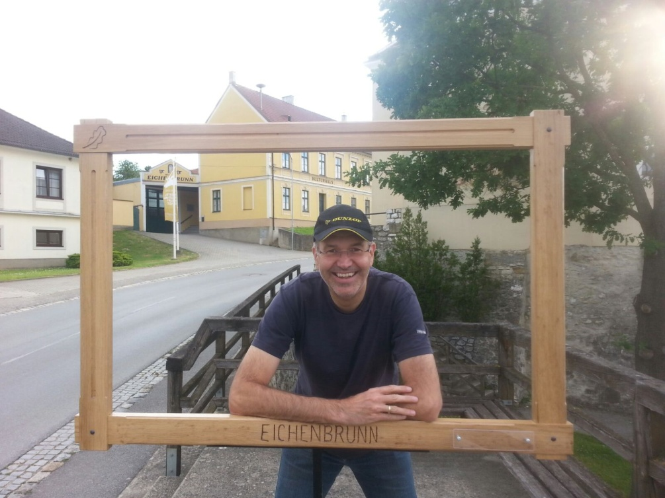
Drehbarer Bilderrahmen

Slide 6


Eichenbrunn 2017
Viertel-Festival
11. Juni
15.00 Uhr
HAUS-BESETZUNG
Die Zukunft des Dorfes
Präsentation Fotobücher
Fotoausstellung
Referate, Diskussionen, Musik

Slide 7
Eichenbrunn 2017
Die Metamorphose von Eichenbrunn
(Rückschau und Ausblick)
Viertel-Festival
11. Juni
15.00 Uhr
HAUS-BESETZUNG

Slide 8
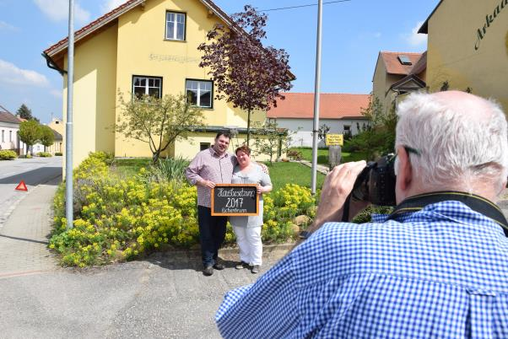
Mein Vortrag
Häuser- und Einwohner-Zahlen
Aktuelle Situation/ Befragungen Vereine
Megatrends und Aus-wirkungen auf uns
Charta für Eichenbrunn
HAUS-BESETZUNG

Slide 9
Häuserzahlen und Einwohner in Eichenbrunn
 | Häuser | Einwohner | Ew./Haus
1590 | 52
1787 | 73
1823 | 78
1854 | 83 | 398 | 4,8
1870 | 86 | 455 | 5,3
1960 | 104
1982 | 125
2001 | 156 | 352 | 2,3
2016 | 169 | 340 | 2,0

Slide 10
Wer ist überhaupt da???
Berufstätig und von 8 – 17 Uhr meist auswärts | Ca. 180 Personen | 51 %
Schüler, Kindergartenkinder, Lehrer, Halbtagskräfte – von ca. 8 – 14 Uhr weg | Ca. 45 Personen | 13 %
Nur am Wochenende da | Ca. 15 Personen | 4 %
Zumeist immer daheim (Pensionisten, Babys) | Ca. 110 Personen | 32 %

Slide 11
Vereinsleben in Eichenbrunn
Feuerwehr
Aktueller Mitgliederstand 2017
48 aktive
Mitgliederstand 2027
Die FF im Jahr 2027
Tageseinsätze schwierig
FF-Jugend weiter aktiv
Veranstaltungen der FF zur Finanzierung
40 aktive Feuerwehrmänner und - frauen

Slide 12
Vereinsleben in Eichenbrunn
PFARRE
Besucher Sonntagsmessen
2017 rund 70 bis 80
2027 30 - 40 (negativ betrachtet) 50 - 60 (positiv betrachtet)
Wie ändern sich Aufgaben in der Pfarre?
durch Zusammenlegungen/Entwicklungsräume
Bedürfnisse der Menschen innerhalb der Pfarre
Die Pfarre Eichenbrunn im Jahr 2027?
gutes Miteinander, aber mit weniger Pfarrangehörigen
weiterhin LektorInnen, MesnerInnen, KommunionspenderInnen, Kirchenreinigung, Blumenschmuck - aber weniger Aktive insgesamt
Es liegt an uns, ob und wie sich unsere Pfarre verändert!

Slide 13
Vereinsleben in Eichenbrunn
JUGEND
Mitglieder der Jugendgruppe
2017 47
2027 35
Wie ändern sich Aufgaben für die Jugend?
Durch weniger aktive Mitglieder kommt mehr auf den Einzelnen zu
Die Jugend Eichenbrunn im Jahr 2027?
Wir wollen Werte und Prinzipien wie Teamgeist, Eigenverantwortung und Soziales Engagement vermitteln
Wir veranstalten große Events mit großer Besucheranzahl
Alle bringen sich persönlich ein - mit Spaß und Freude
Großer Wert wird auf Kultur & Brauchtum gelegt

Slide 14
Vereinsleben in Eichenbrunn
VSV
Akteure im VSV
2017 ca. 30-40 Helfer bei Verschönerungs-Einsätzen und 10 Personen bei Traktor-Rasenmäher-Trupp und Handmäher
2027 ca. 25 Helfer bei Verschönerungs-Einsätzen und vermutlich gleichbleibende Rasenmäher-Trupps
Wie ändern sich Aufgaben für den VSV?
Gemeinde kann immer weniger allgemeine Aufgaben leisten - im Gegenzug werden die freiwilligen Helfer weniger
Der VSV Eichenbrunn im Jahr 2027?
Wir veranstalten alljährlich ein großes Event (Kellerfest oder Christbaumwerfen oder ?) = BELEBEN
öffentliche Flächen und nicht gepflegte Privatflächen werden mehr
Wir betreuen weiterhin öffentliche Flächen = VERSCHÖNERN
Wir haben ein Vereinshaus (mit Lagerräumen) und einen Veranstaltungssaal = GESTALTEN

Slide 15
Vereinsleben in Eichenbrunn
OME
Aktive Mitglieder
2017 - rund 40
2027 - geschätzt 30 - 35 aktive
Was wird sich ändern?
Verantwortung und Aufgaben auf weniger verteilt
Miteinander der Generationen wird wichtiger
Wie schaut OME in Zukunft aus?
gleiche Uniformen - aber andere/r KapellmeisterIN
Alters-Durchschnitt sicher höher als jetzt

Slide 16
Vereinsleben in Eichenbrunn
JAGD
Anzahl der Jäger in Eichenbrunn 2017
Aktuell 10 Jäger
Wieviele Jäger 2027?
sicher noch weniger, Nachwuchs fehlt
Die Zukunft der Jagd in Eichenbrunn?
noch weniger Niederwild
mehr Raubwild und Wildschweine
noch mehr Leute in Wald und Natur unterwegs/Konflikte

Slide 17
Vereinsleben in Eichenbrunn
CHOR
Mitgliederstand
2017 rund 20
2027 etwas weniger
Wie ändern sich Aufgaben?
kaum Änderungen zu erwarten
kirchliche Feste werden weiter verschönert
Der Chor im Jahr 2027?
. verstärkt sollen junge SängerInnen angesprochen werden

Slide 18
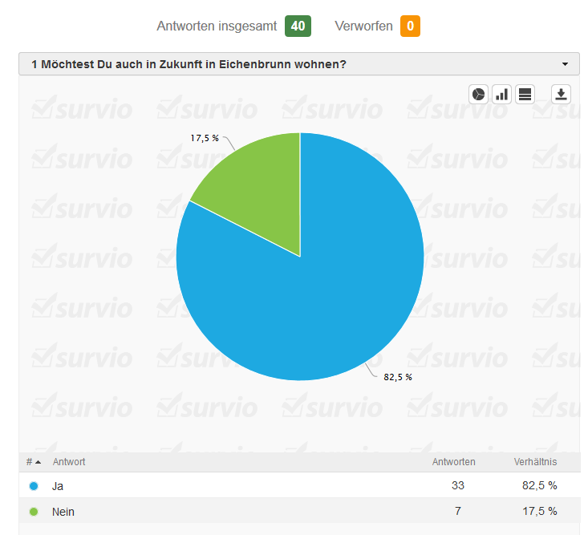
JUGEND – Online-Befragung

Slide 19
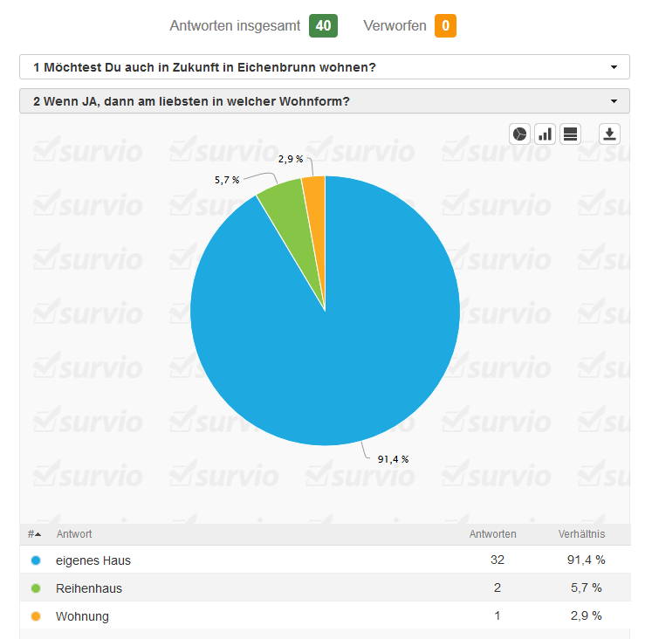
JUGEND – Online-Befragung

Slide 20
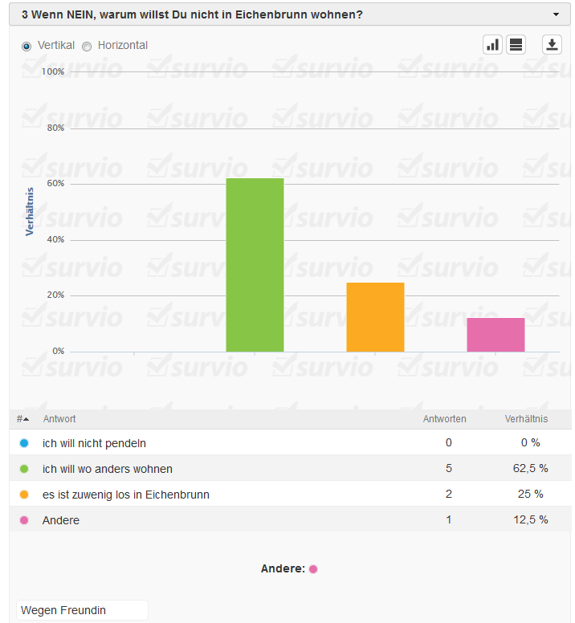
JUGEND – Online-Befragung

Slide 21
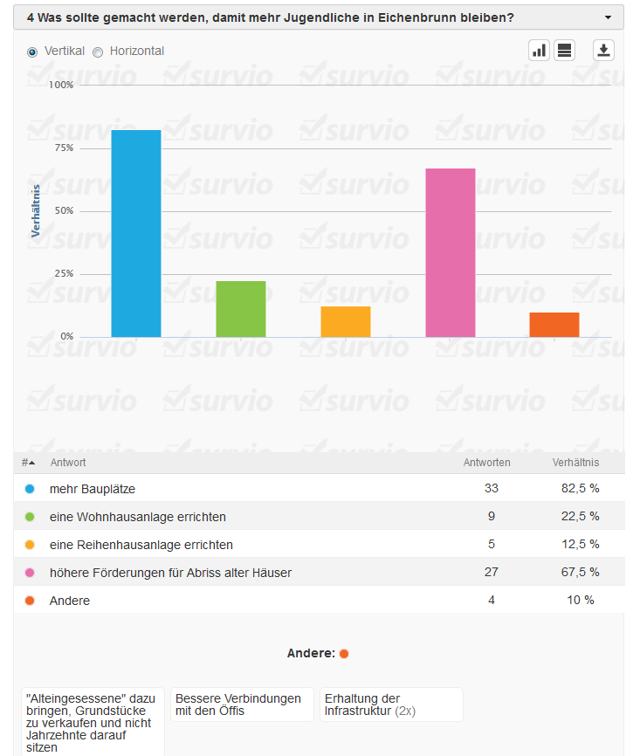
JUGEND – Online-Befragung

Slide 22
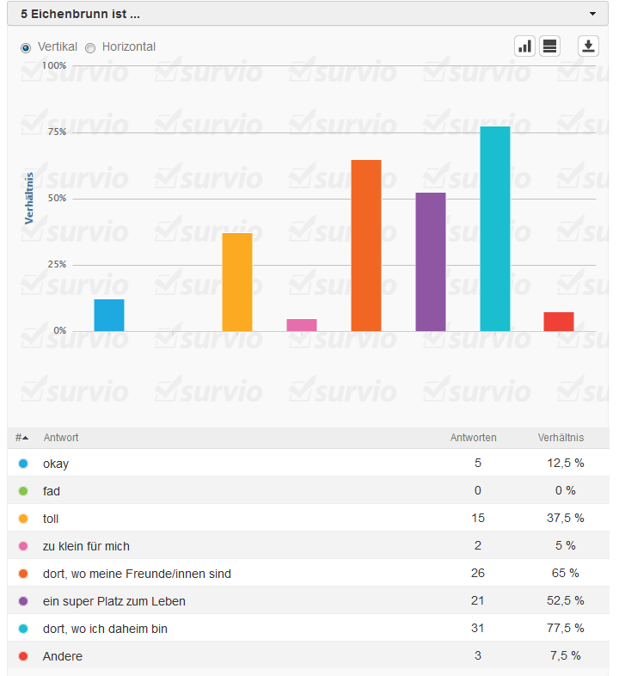
JUGEND – Online-Befragung

Slide 23
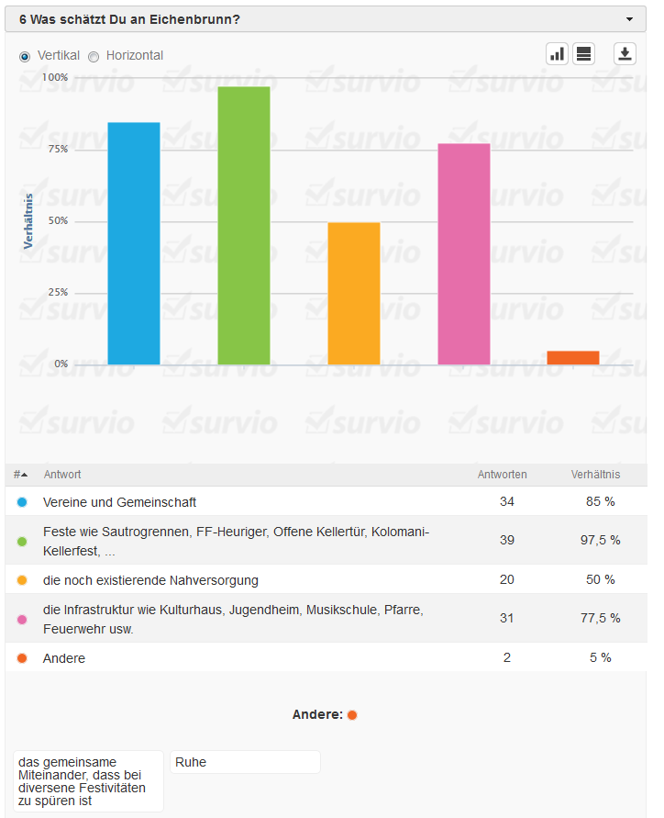
JUGEND – Online-Befragung

Slide 24
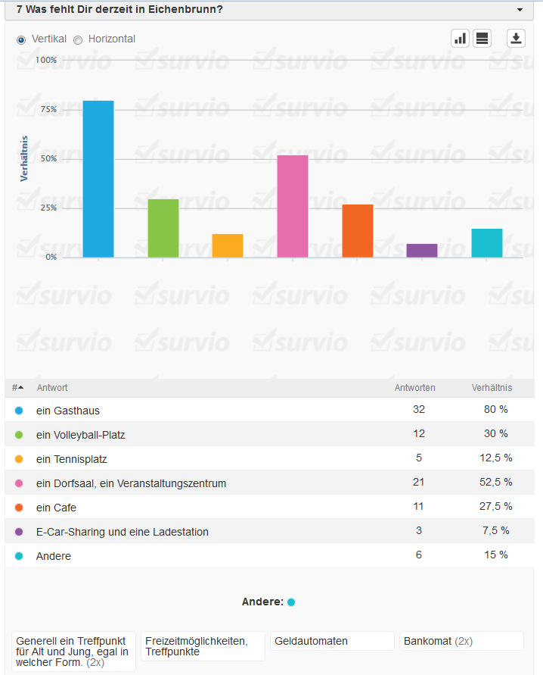
JUGEND – Online-Befragung

Slide 25
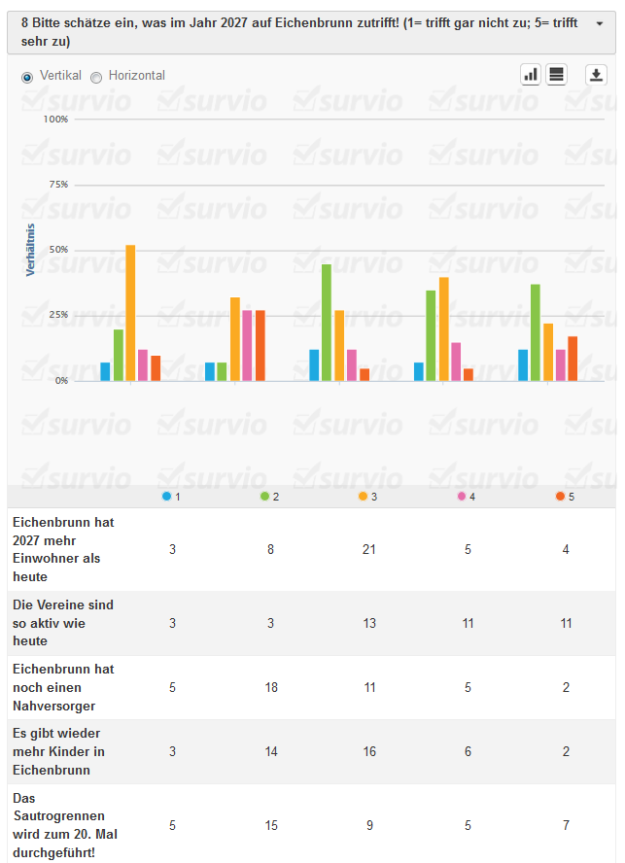

Slide 26
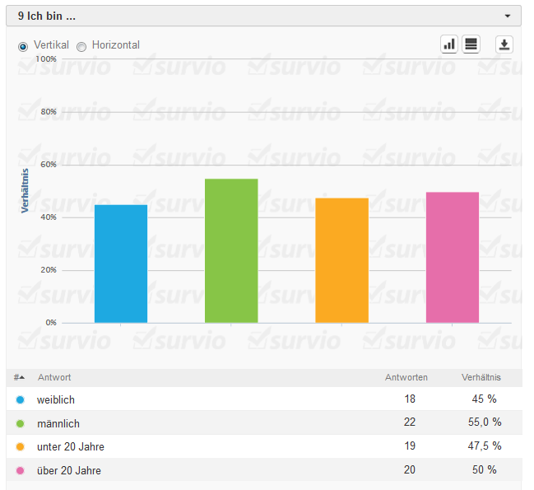
JUGEND – Online-Befragung

Slide 27
JUGEND – Online-Befragung
FAZIT
Ein hoher Prozentsatz möchte im Ort bleiben!
Die Jugendlichen brauchen Baugründe bzw. würden auch im Ortskern bauen, sofern der Abriss günstiger wird!
Gemeinsame Veranstaltungen, Gemeinschaft und das rege Vereinsleben – schaffen Identität für Eichenbrunn!
Ein Gasthaus fehlt uns, sowie ein größerer Veranstaltungsraum!
Die Vereine werden weiterhin eine sehr große Rolle spielen!
Ein Baby-Boom wird in der nächsten Dekade nicht erwartet!

Slide 28
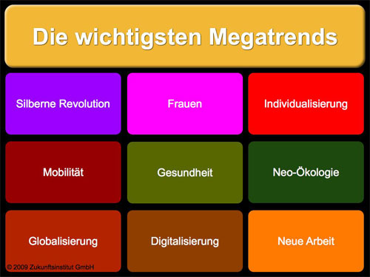
Megatrends und Eichenbrunn?

Slide 29
Megatrends und Eichenbrunn?
Mobilität
Häuser-Leerstand wird zunehmen

Slide 30
Megatrends und Eichenbrunn?
Neue Konsumwelt
Nahversorgung wird zum Thema

Slide 31
Megatrends und Eichenbrunn?
Individualisierung
Weniger Aktive in den Vereinen

Slide 32
Megatrends und Eichenbrunn?
Demografischer Wandel
Höhere Sterberaten geringere Geburtenzuwächse
EichenbrunnerInnen
werden durchschnittlich älter

Slide 33
Megatrends und Eichenbrunn?
Urbanisierung
Stadt ist attraktiver als das Dorf

Slide 34
Megatrends und Eichenbrunn?
Frauen
Landflucht ist weiblich

Slide 35
Das alles ist nicht aufzuhalten!
Aber wir können gegensteuern!
Charta für Eichenbrunn

Slide 36
Themenfeld WOHNEN
Charta für Eichenbrunn
1. Zusätzliche Einwohner in Ort bringen
2. Leerstehende Häuser in Nutzung bringen
3. Wohnraum schaffen

Slide 37
Themenfeld WIRTSCHAFT
Charta für Eichenbrunn
4. Nahversorgung sichern
5. (Neue) Betriebe ansiedeln/fördern

Slide 38
Themenfeld ZUSAMMENLEBEN
Charta für Eichenbrunn
6. Vereinsleben fördern
7. Veranstaltungs-Zentrum
8. Jugend unterstützen

Slide 39
Themenfeld WISSEN
Charta für Eichenbrunn
9. Generationsübergreifende
Projekte
10. Know-how der Bevölkerung
teilen

Slide 40
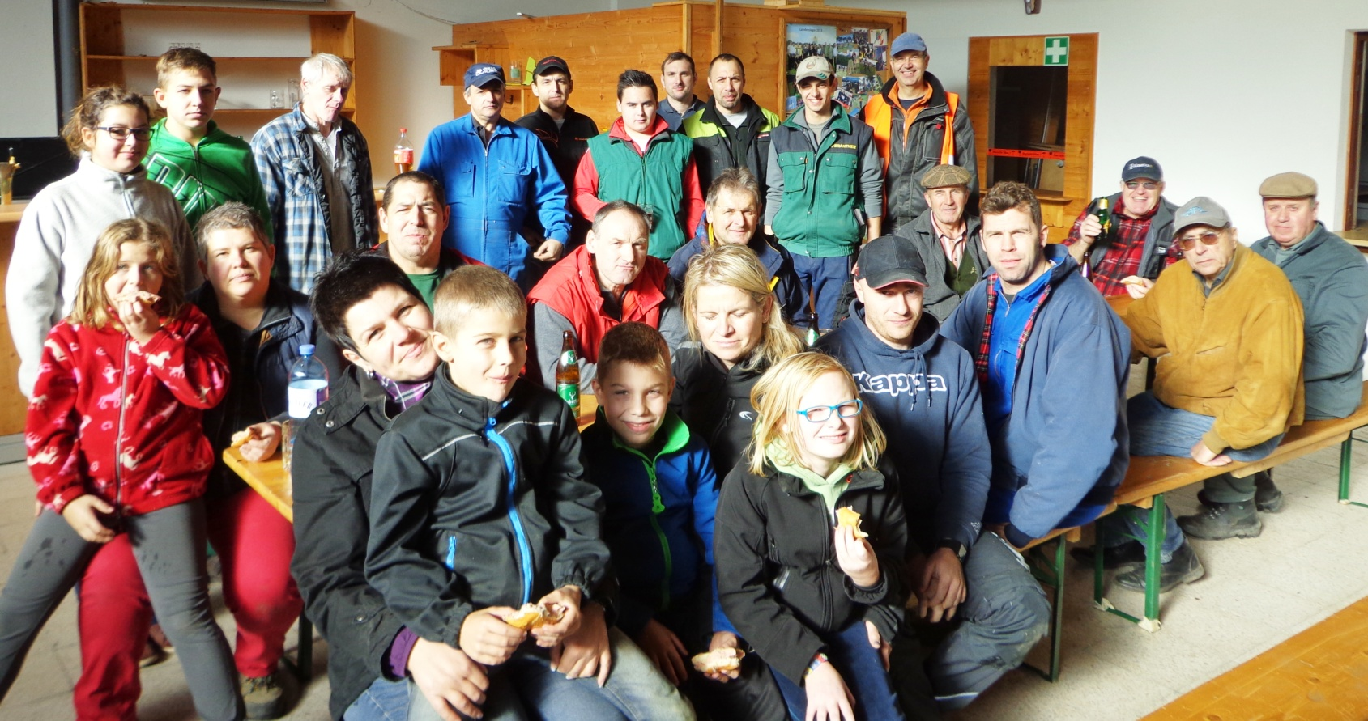
Miteinander für ein lebenswertes Eichenbrunn – es kommt auf UNS an!

